Slide 1
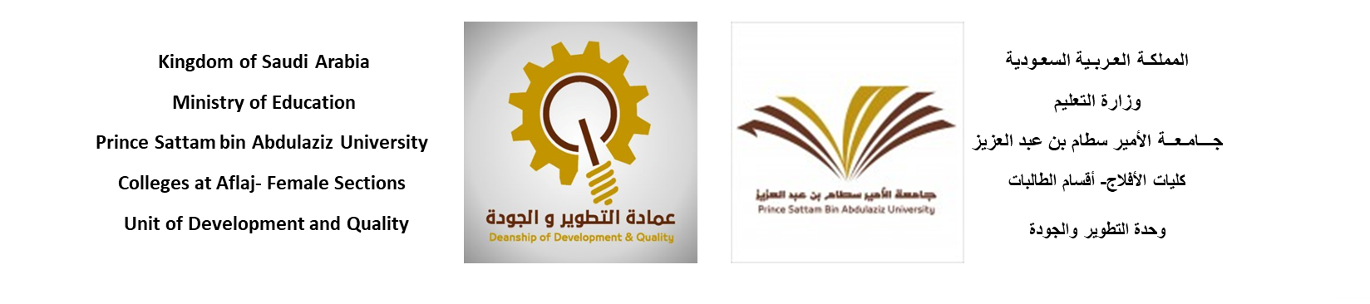

استراتيجية التعلم
من خلال اللعب
د./ فاطمة كمال النجار

Slide 2
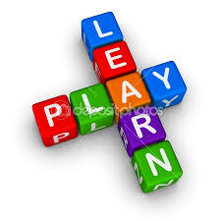
المحاور
مفهوم استراتيجية اللعب
مميزات استراتيجية التعلم باللعب
أنواع التعلم عن طريق اللعب
مراحل وخطوات تطبيق استراتيجية التعلم باللعب

Slide 3
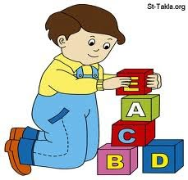
مفهوم استراتيجية اللعب
هي استراتيجية تعليمية حديثة تعمل على إثارة نشاط المتعلم وسلوكه وتساعده على زيادة الرغبة نحو التعلم كما أنها تسعى بدورها في تحقيق أهداف تعليمية معينة مسبقة الوضع والتعلم باللعب نشاط ليس عشوائي أو ارتجالي بل قائم على أسس وموجه نحو المتعلمين ليستغل الطفل من خلاله أنشطة التعلم واكتساب المعارف والمهارات المفيدة

Slide 4
مميزات استراتيجية التعلم باللعب
تنمية الحس الخيالي لدى المتعلمين.
القدرة على حل المشاكل التي يمر بها المتعلم سواء في الحياة العلمية والعملية.
تطور اللغة الواضح لدى المتعلمين بطريقة الألعاب التعليمية.
محو الأمية الفكرية.
تنمية التفكير الإبداعي والإبتكاري.
يسهم التعلم عن طريق اللعب في تنمية الإستكشاف وحب الإستطلاع.
زيادة دافعية المتعلمين نحو التعلم.
كسر ملل وجمود العملية التقليدية.
زيادة الثقة بالنفس وتعزيز مبادئ التعلم التعاوني التشاركي.

Slide 5
أنواع التعلم عن طريق اللعب
للتعلم عن طريق اللعب مجموعة من الاستراتيجيات الفرعية التي تتمثل في الآتي:
استراتيجية الاكتشاف
حيث تعمل على تنمية قدرة الطفل ومهاراته وتدريبه على اكتشاف نفسه من خلال بعض الألعاب البسيطة والمركبة كاللعب بحوض الماء وصيد الأسماك البحرية وتعليمه الغطس والطفو للأشياء من خلال تلك المهارات المصغرة.

Slide 6
أنواع التعلم عن طريق اللعب
للتعلم عن طريق اللعب مجموعة من الاستراتيجيات الفرعية التي تتمثل في الآتي:
استراتيجية اللعب الحر
حيث يتم ذلك من خلال استخدام وتوظيف ألعاب الذكاء والفوازير وحل المشكلات المعقدة والكلمات المتقاطعة

Slide 7
أنواع التعلم عن طريق اللعب
للتعلم عن طريق اللعب مجموعة من الاستراتيجيات الفرعية التي تتمثل في الآتي:
ألعاب تعتمد على الحواس
حيث أن حواس الفرد هي الأكثر تأثيراً في عملية تعلمه وبناء ألعاب تعليمية تعتمد على حواسه تساعده على وصول المفاهيم بسرعة والقدرة على الإدراك واستيعاب الأشياء المجردة حوله

Slide 8
أنواع التعلم عن طريق اللعب
للتعلم عن طريق اللعب مجموعة من الاستراتيجيات الفرعية التي تتمثل في الآتي:
ألعاب ثقافية واجتماعية
يميل بعض فئات الطلاب للألعاب التي تنمي مهاراتهم الاجتماعية والثقافية والأسئلة المعتمدة على قياس نسبة الذكاء وحل الالغاز المعقدة.

Slide 9
أنواع التعلم عن طريق اللعب
للتعلم عن طريق اللعب مجموعة من الاستراتيجيات الفرعية التي تتمثل في الآتي:
الألعاب البدنية
حيث أن هناك مجموعة من الألعاب التي تعتمد على تنمية النشاط البدني لدى الطلاب والعمل على تنمية العضلات العقلية والجسدية معاً

Slide 10

أنواع التعلم عن طريق اللعب
للتعلم عن طريق اللعب مجموعة من الاستراتيجيات الفرعية التي تتمثل في الآتي:
الألعاب الألكترونية
بظهور وتطور التكنولوجيا الحديثة ظهرت الألعاب الإلكترونية وهي الأقل فائدة في تنمية مهارات الطفل حيث انه يعتمد على تحريك الآلة دون أي نشاط بدني أو جسدي منه مما يقلل من فرص التفاعل مع العالم المحيط والجمود في عملية تعلمه

Slide 11
مراحل وخطوات تطبيق استراتيجية التعلم باللعب
تحديد الأهداف التعليمية
قبل البدء في تطبيق أي استراتيجية حديثة على المتعلمين لابد من وضع مجموعة من الأهداف التعليمية التي يرغب للمعلم في إيصالها وتحقيقها لدى المتعلمين بالإضافة إلى تحديد جميع السلوكيات المطلوب من المتعلم القيام بها.

Slide 12

مراحل وخطوات تطبيق استراتيجية التعلم باللعب
إختيار نوع اللعبة المناسب
على المعلم تحديد اللعبة التعليمية المناسبة للأهداف التي يرغب في تحقيقها والعمل على وضع قواعد وأسس لتلك اللعبة .

Slide 13
مراحل وخطوات تطبيق استراتيجية التعلم باللعب
تهيئة البيئة التعليمية
للبيئة التعليمية دور كبير في نجاح أو فشل العملية التعليمية حيث يتطلب من المعلم مجهود مضاعف لتهيئة البيئة أمام المتعلمين وتوفير كافة المتطلبات الخاصة بالتعلم من موارد بشرية ومادية وغيرها.

Slide 14
مراحل وخطوات تطبيق استراتيجية التعلم باللعب
مرحلة البدء في التنفيذ
تعد هي أصعب المراحل وأسهلها في نفس الوقت حيث يقوم المعلم بوضع كافة التعليمات أمام المتعلمين والتأكيد على الالتزام بها بالإضافة تقسيم الطلاب إلى مجموعات حسب نوع اللعبة وطرق توظيفها في الفصل.

Slide 15
المادة العلمية
موقع الموجه التربوى
موقع المحتوى

Slide 16

شكراً لحسن استماعكم

